Slide 1
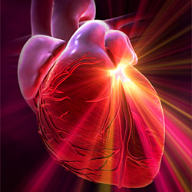
Ишемическая болезнь сердца, острый коронарный синдром
Современные методы диагностики и лечения
Главный рентген-хирург Пермского края:
Прохоров Кирилл Владимирович

Slide 2
Что такой ИБС?
Ишемическая болезнь сердца (ИБС) - синонимы: коронарная болезнь, коронарная недостаточность - это острое или хроническое заболевание, которое развивается в результате нарушения равновесия между потребностью миокарда в кислороде и его доставкой с кровью.

Slide 3
Причины развития ИБС:
Курение
Дислипидемия (высокий уровень «плохого холестерина» способствующий образованию атеросклеротических бляшек)
Повышение артериального давления
Сахарный диабет
Ожирение
Тромбогенные факторы (высокий риск образования тромбов)
Недостаточная физическая активность
Злоупотребление алкоголем
Мужчины болеют ИБС в 4 разы чаще, чем женщины

Slide 4
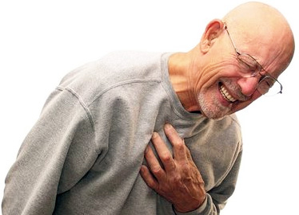
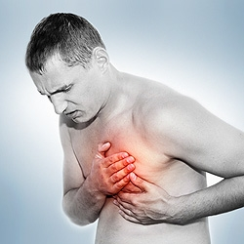
СТЕНОКАРДИЯ (грудная жаба)
это приступообразные, давящие боли или дискомфорт за грудиной, которые возникают при физическом или психическом напряжении и связанные с ишемией миокарда.

Slide 5
Проявления стенокардии
Стенокардия проявляется в виде приступообразной боли в области сердца сжимающего, режущего и/или жгущего характера с локализацией за грудиной, которая отдает в левую руку (левую лопатку, левую половину шеи, нижнюю челюсть, иногда - в правое плечо или лопатку). Длительность боли 5-10 мин. (чаще всего - 2-5 мин.).
Также может проявлятся в виде удушья (ощущения нехватки воздуха)

Slide 6
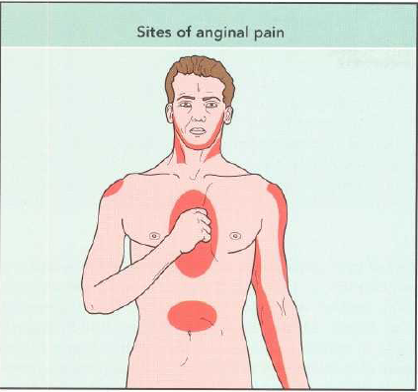

Slide 7


Slide 8
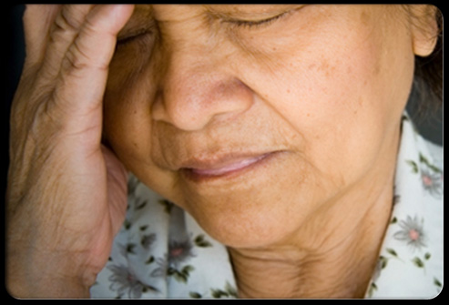

Slide 9
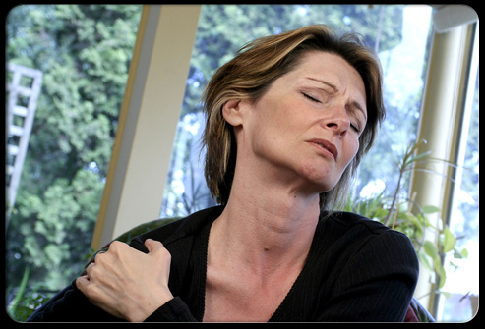

Slide 10
Способствуют приступам стенокардии:
физическая нагрузка;
психоэмоциональные напряжения;
действие холода;
прием большого количества еды;
курение;
Облегчают боль:
прекращение нагрузки;
прием нитроглицерина;

Slide 11
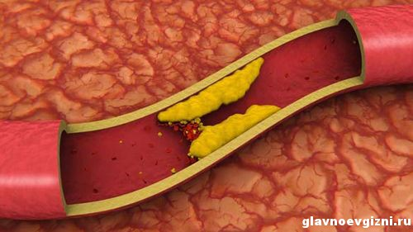
ИНФАРКТ МИОКАРДА
некроз участка сердечной мышцы, который вызван ишемией, возникшей вследствие коронарного кровотока не соответствующего потребностям миокарда.
Инфаркт миокарда чаще всего провоцируется «закрытием» одной из артерий питающей сердце атеросклеротической бляшкой или тромбом.

Slide 12
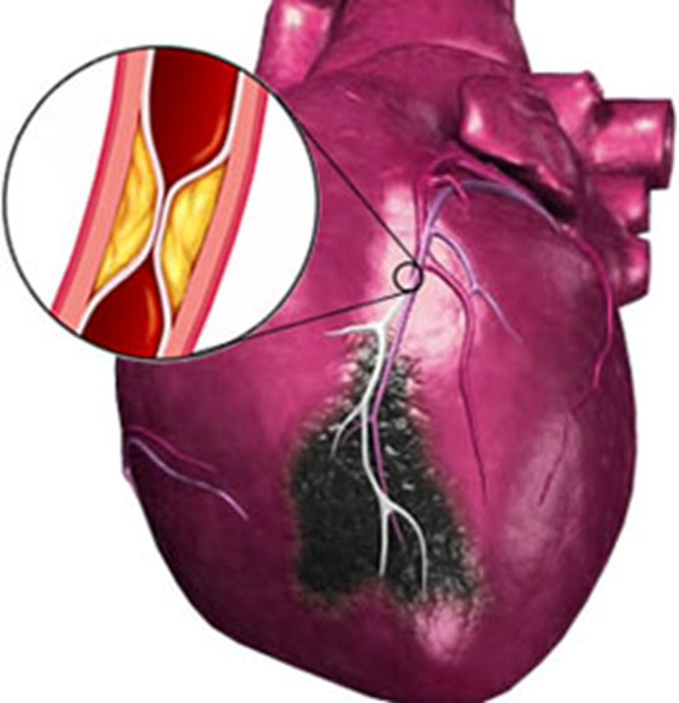
!!! ВАЖНО помнить, что некроз и гибель клеток сердца вызванные инфарктом миокарда – состояние необратимое

Slide 13
Острый коронарный синдром
любая группа клинических признаков или симптомов, позволяющих подозревать острый инфаркт миокарда (ОИМ) или нестабильную стенокардию (НС). Прогностически неблагоприятное состояние с высоким риском смерти, требующее оказания неотложной высокотехнологической помощи.

Slide 14
Время-миокард! Цель: минимизировать время до вмешательства
Вызов «03»
Догоспитальный этап
Госпитальный этап
РХМДЛ
Потеря кардиомиоцитов

Slide 15
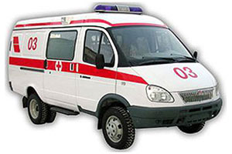
Время от доставки пациента в стационар и начало мероприятий по восстановлению кровотока в поврежденной артерии сердца в идеале не должно превышать 30-90 минут.
Поэтому ни в коем случае нельзя терпеть возникушую боль за грудиной! Необходимо выпить 1 таблетку аспирина, нитроглицерин под язык и как можно скорее вызвать «скорую помощь» для дальнейшей доставки в специализированные учреждения!

Slide 16
Что такое коронарография?
Метод рентгенографической визуализации венечных артерий сердца путем селективного введения рентгенокотрастного вещества.
Задача: посмотреть строение артерий сердца и причину смптомов (суженную или «закрытую» артерию)

Slide 17
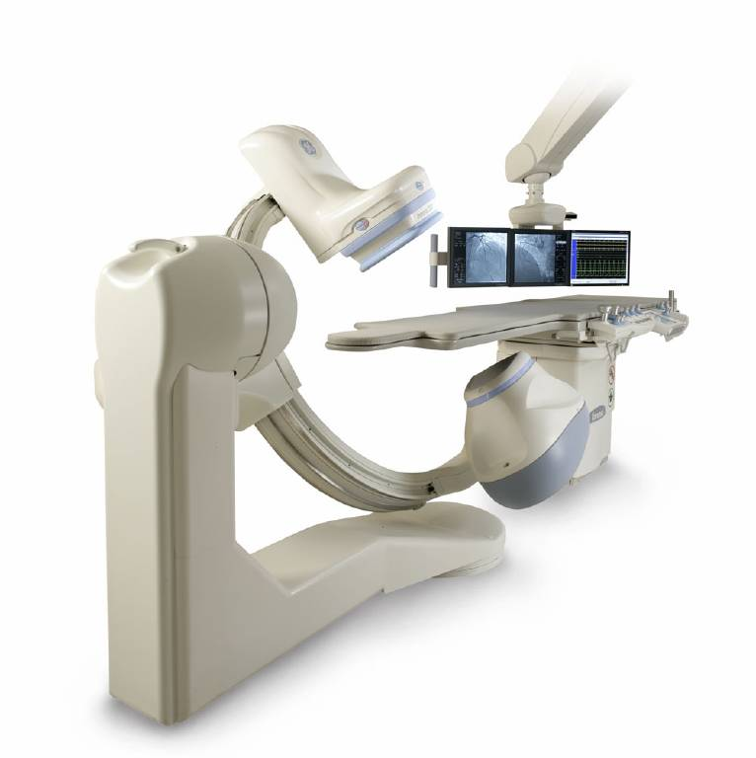
Ангиографическая установка

Slide 18
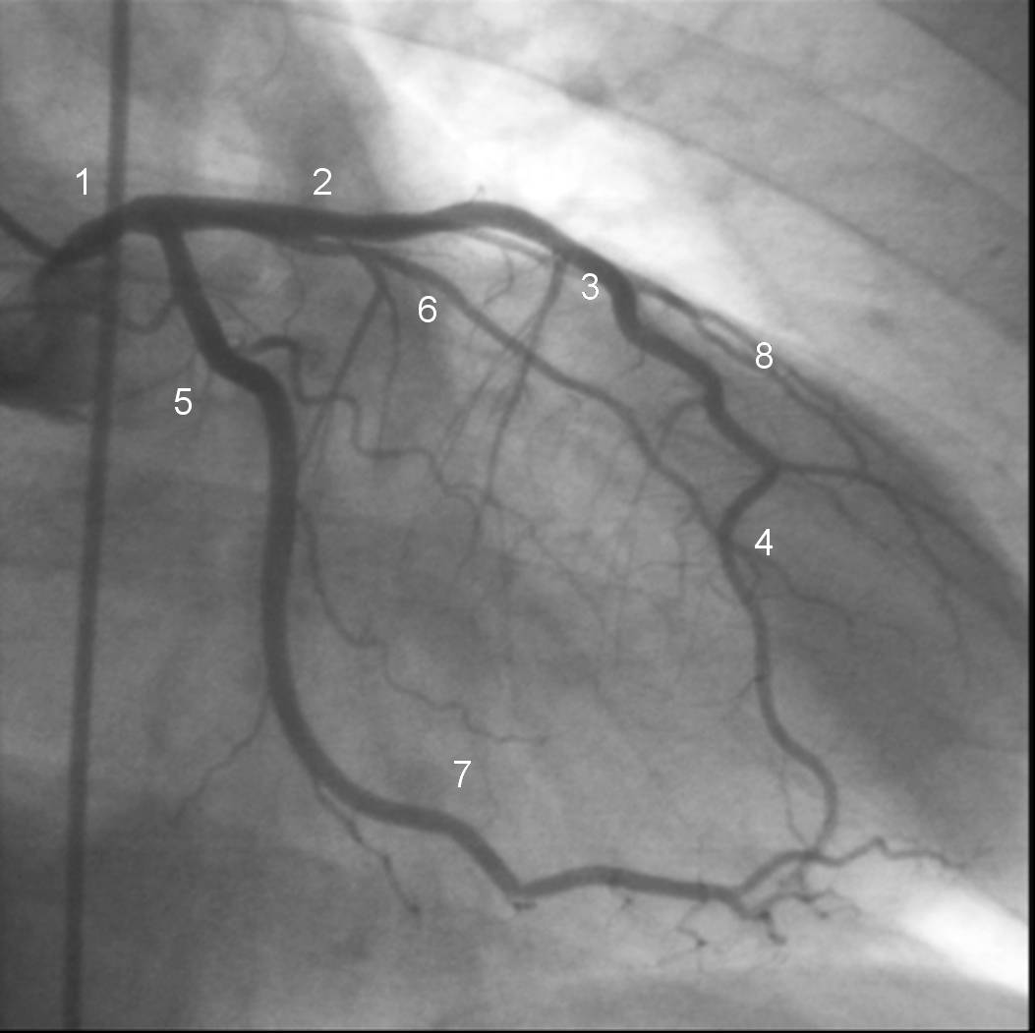
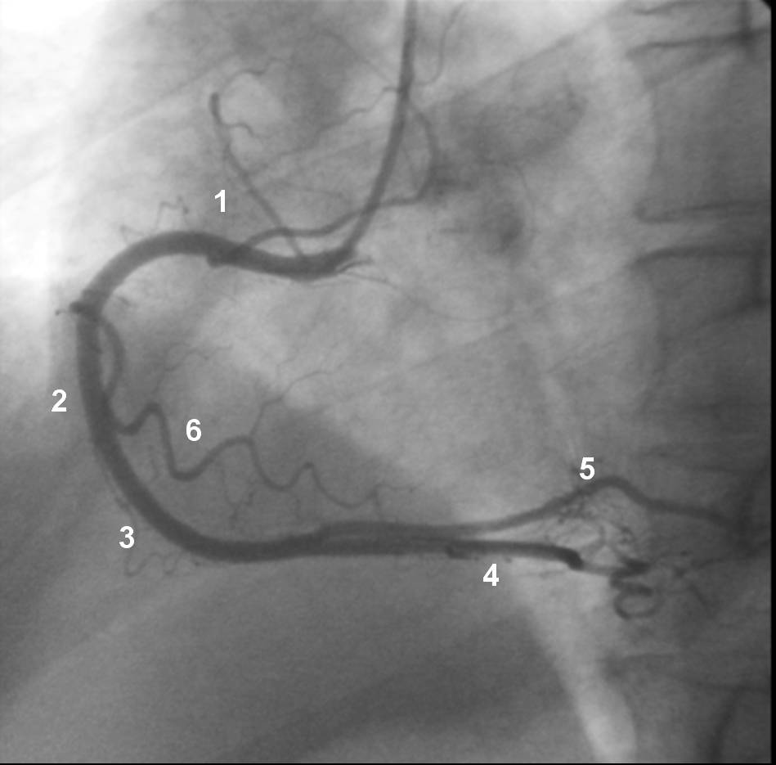
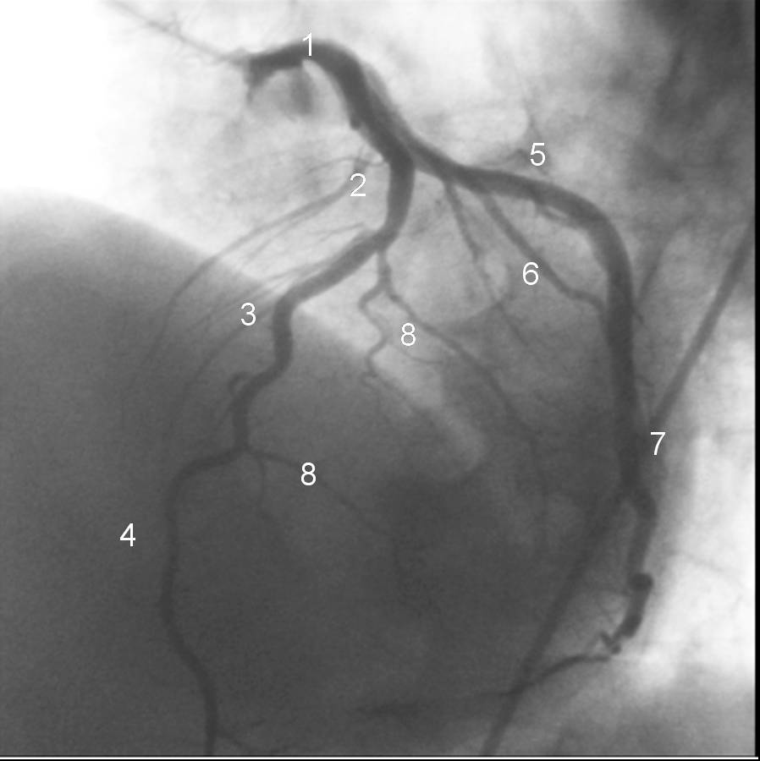
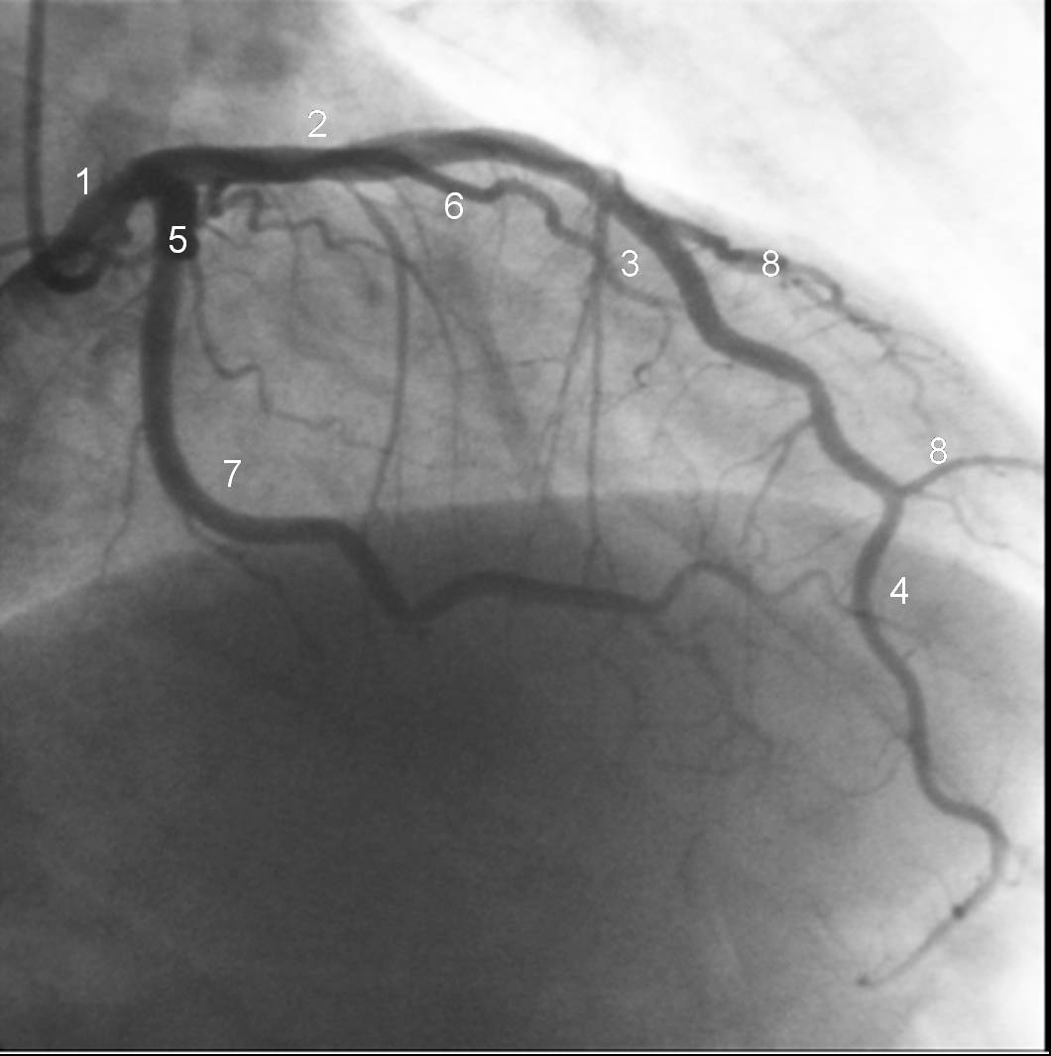
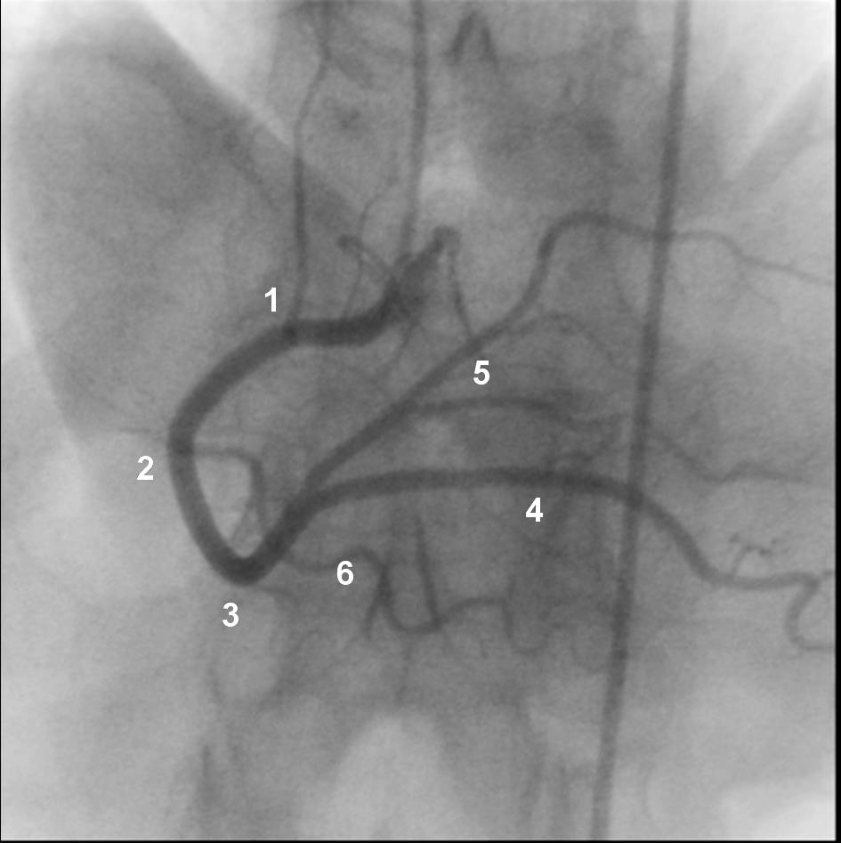
Варианты нормальных артерий сердца

Slide 19
Что такое стентирование коронарных артерий?
это современная малотравматичная операция, проводимая на сосудах, имеющих атеросклеротические изменения, и направленная на восстановление просвета артерий.

Slide 20
Стент в исходном состоянии имеет вид сетчатого металлического цилиндра, выполненного из специального сплава и надет в сжатом виде на баллон. Когда баллон доставлен к месту расположения бляшки, он раздувается, стент раскрывается вместе с ним, после чего баллончик сдувается и убирается из артерии, а стент остается в ней навсегда.

Slide 21
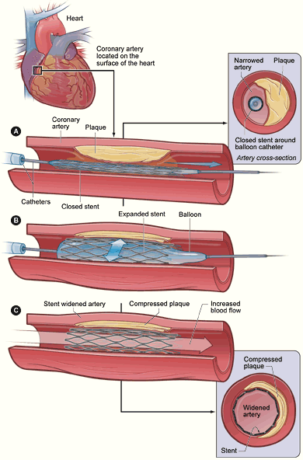
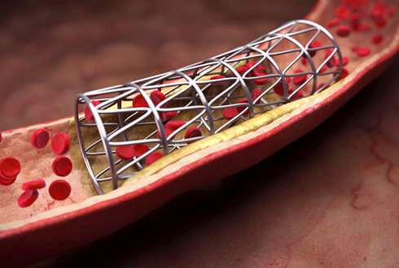
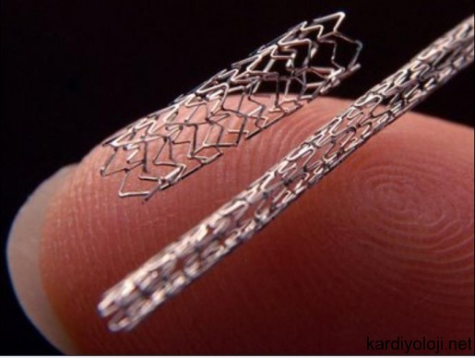

Slide 22
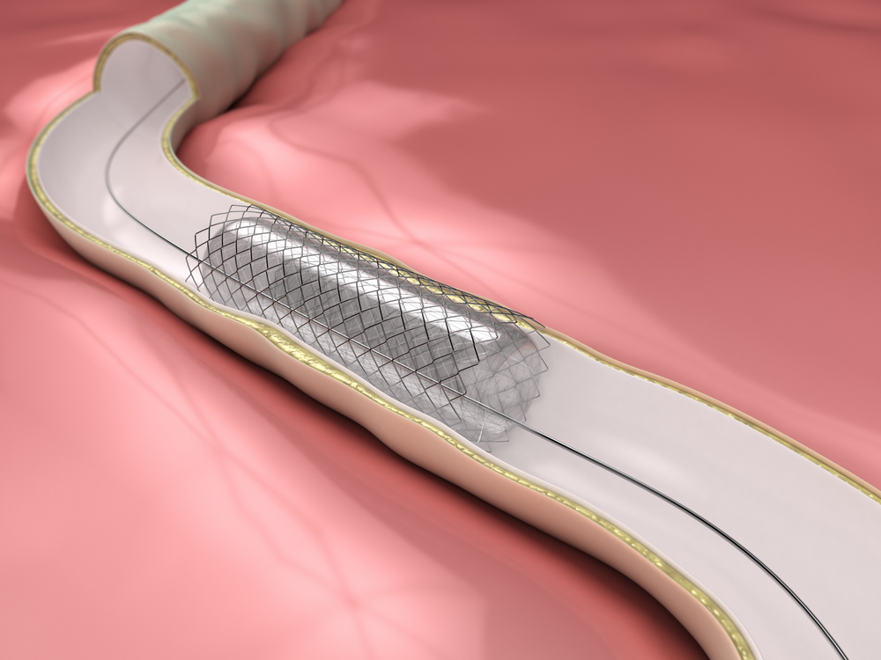

Slide 23
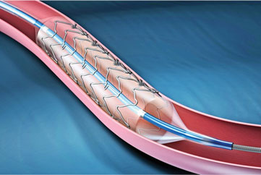
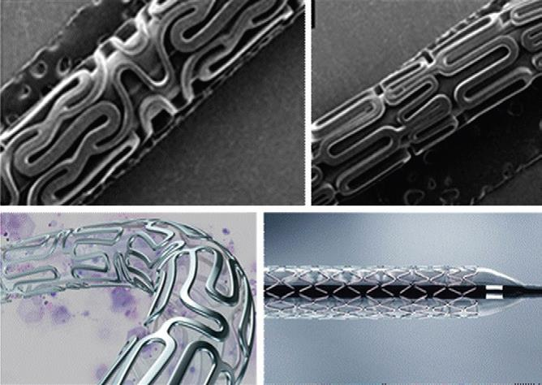

Slide 24
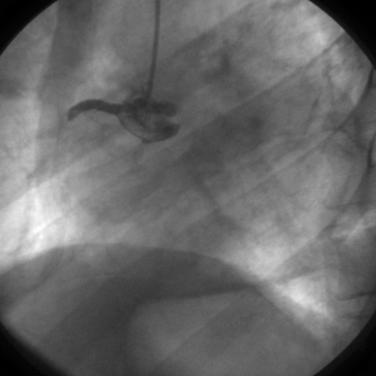
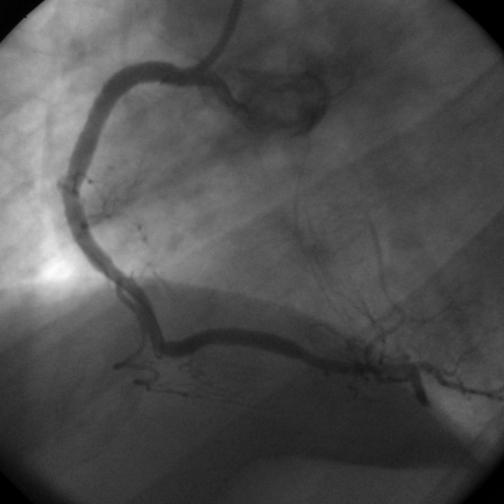
Коронарографии до и после лечения

Slide 25
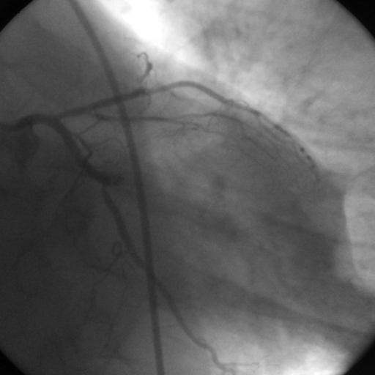
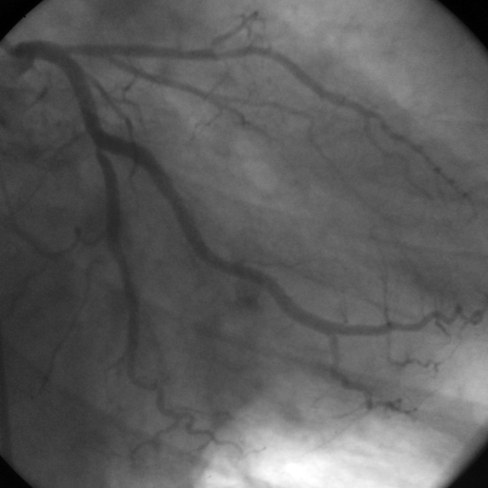

Slide 26
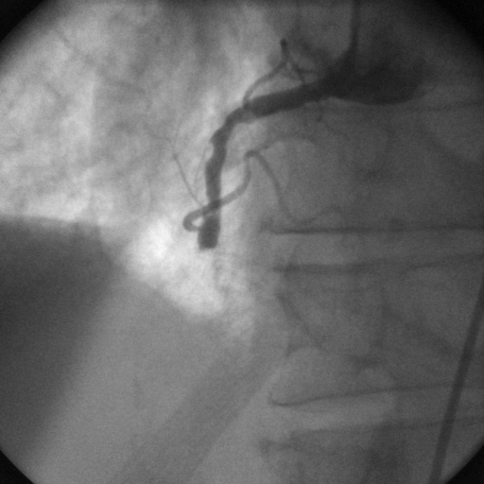
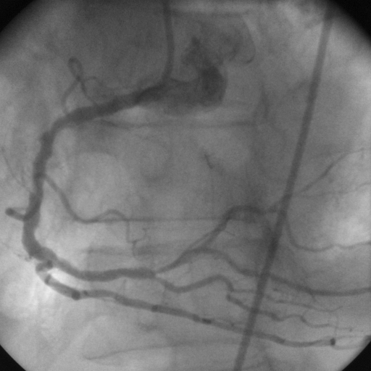

Slide 27
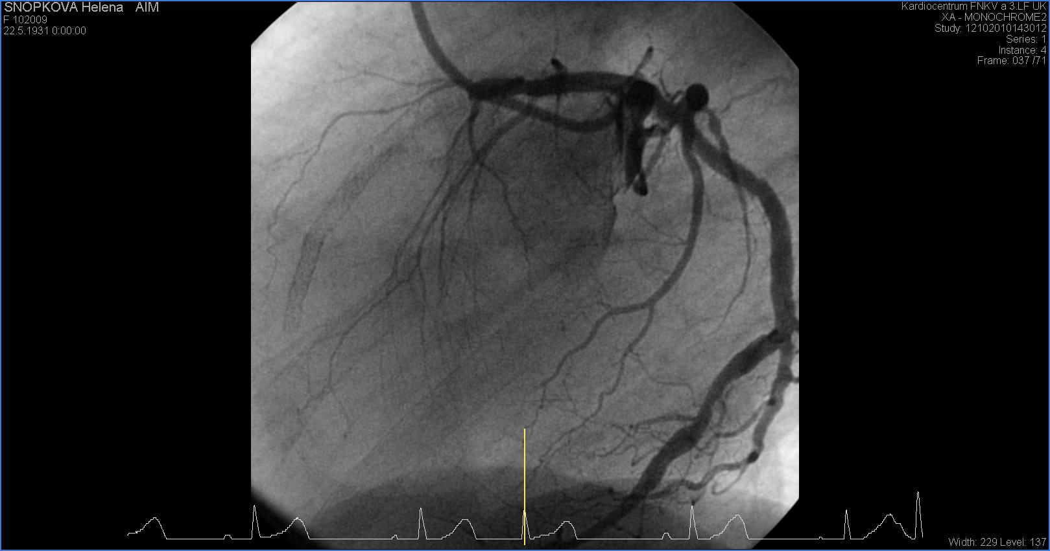

Slide 28
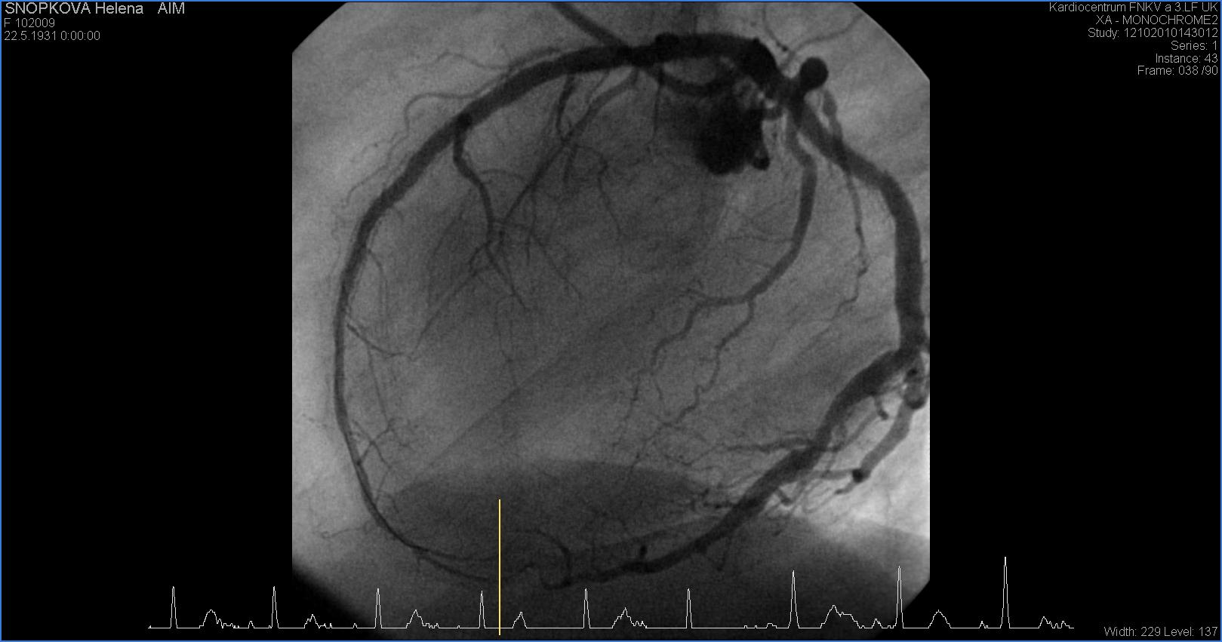

Slide 29
ПРОФИЛАКТИКА ИБС
Модификация и устранение факторов риска
-отказ от курения
- средиземноморская диета (овощи, фрукты, рыба, птица), снижение веса тела, ограничения употребления NaСl, жидкости, алкоголя, увеличение физической активности
- антигипертензивная терапия
- контроль уровня сахара крови
2. индивидуально подобранная медикаментозная терапия, направленная на предупреждение возникновения повторных эпизодов острой коронарной патологии

Slide 30
ОСНОВНЫЕ ВЫВОДЫ:
Всегда иметь при себе таблетки аспирина и нитроглицерина (лучше нитроглицерин в спрее – под язык)
Ни в коем случае нельзя терпеть возникушую боль за грудиной, необходимо как можно скорее вызвать бригаду «скорой помощи»
Помнить, что инфаркт миокарда – необратимое состояние и погибшие клетки сердца никогда не восстановятся, счет времени идет на минуты!
Стентирования на сегодня – это жизнесохраняющая операция, являющаяся «золотым стандартом» оказания помощи при ОКС, которая доступна во многих стационарах г. Перми

Slide 31

СПАСИБО ЗА ВНИМАНИЕ!

